Slide 1
МОДЕЛИ ДАННЫХ И СУБД
Кафедра информационных систем управления
Ст. преподаватель Малашенко Е.С.

Slide 2
Основные понятия и определения БД. Классификация СУБД
..
Понятие БД.
Информационные системы. Базы данных и управление ими.
Архитектура системы баз данных.
Трехуровневая модель системы управления БД.
Физическая и логическая независимость.
Механизмы обработки запросов. Схема прохождения запроса пользователя в трехуровневой модели БД.
Архитектура клиент-сервер.
Классификация СУБД. Основные функции СУБД.

Slide 3
Понятие БД .
Информация – любые сведения о каком-либо событии, сущности, процессе и т.п., являющиеся объектом некоторых операций: восприятия, передачи, преобразования, хранения или использования.
Данные – это информация, зафиксированная в некоторой форме, пригодной для последующей обработки, передачи и хранения, например, находящаяся в памяти ЭВМ или подготовленная для ввода в ЭВМ.
Обработка данных – это совокупность задач, осуществляющих преобразование массивов данных. Обработка данных включает в себя ввод данных в ЭВМ, отбор данных по каким-либо критериям, преобразование структуры данных, перемещение данных на внешней памяти ЭВМ, вывод данных, являющихся результатом решения задач, в табличном или в каком либо ином удобном для пользователя виде.
Система обработки данных (СОД) – это набор аппаратных и программных средств, осуществляющих выполнение задач по управлению данными.
Управление данными – совокупность функций обеспечения требуемого представления данных, их накопления и хранения, обновления, удаления, поиска по заданному критерию и выдачи данных

Slide 4
Понятие БД
Предметной областью называют совокупность реальных объектов (сущностей), которые представляют интерес для пользователя.
Объект (сущность) – предмет, процесс или явление, о котором собирается информация, необходимая для решения задачи.
Объектом может быть человек, предмет, событие. Каждый объект характеризуется рядом основных свойств, которые принято называть атрибутами.
Атрибутом называется поименованная характеристика объекта.
Атрибут показывает, какая информация должна быть собрана об объекте. Например, объект – студент, атрибуты – номер зачётной книжки, фамилия, имя, отчество, домашний адрес.
Банк данных – система специальным образом организованных данных, включающих базы данных, программные технические, языковые средства, которые предназначены для обеспечения централизованного и коллективного использования данных.

Slide 5
Понятие БД
БД – совокупность данных, организованных по определённым правилам, которые предусматривают общие принципы описания, хранения и манипулирования данными, независимо от прикладных программ.
БД -поименованная совокупность взаимосвязанных данных, находящихся под управлением СУБД.
БД – именованная совокупность данных, отражающая состояние объектов и их отношений в рассматриваемой предметной области.

Slide 6
Понятие БД
Система баз данных включает в себя как правило: данные, непосредственно сохраняемые в базе данных; аппаратное обеспечение; программное обеспечение; пользователей; прикладных программистов; конечные пользователи; администраторы баз данных.
Данные в базе данных являются интегрированными и, как правило, общими. Понятие интегрированных данных подразумевает возможность представления базы данных как объединение нескольких отдельных файлов данных, полностью или частично не перекрывающихся.
К аппаратному обеспечению системы относятся накопители для хранения информации, вместе с устройствами ввода-вывода, контролерами устройств и т.д.; вычислительная техника, используемая для поддержки работы ПО системы.
Программное обеспечение является промежуточным слоем между физической базой данных и пользователями системы и называется диспетчером базы данных или системой управления базами данных (СУБД). Все запросы пользователей обрабатываются СУБД.

Slide 7
Понятие БД
Прикладные программисты отвечают за написание прикладных программ, использующих базу данных.
Конечные пользователи работают с базой данных непосредственно, через рабочую станцию или терминал. Конечный пользователь может получить доступ к базе данных, используя соответствующее прикладное ПО.
Администраторы базы данных –технические специалисты, осуществляющие создание баз данных, технический контроль работы СУБД и др. операции.

Slide 8
СУБД
СУБД – совокупность языковых и программных средств, предназначенных для создания, ведения и использования информации, хранящейся в БД.
Главная цель СУБД – предоставить пользователю возможность оперировать данными в близких ему терминах и понятиях, не связанных с конкретными способами хранения данных в компьютере.
Наиболее общими операциями, которые выполняются СУБД, являются операции поиска, исправления, добавления, и удаления данных. Операция поиска является главной.

Slide 9
Функции СУБД:
Описание структуры БД. Подобными средствами являются язык описания данных, язык манипулирования данными и язык создания запросов (SQL) .
Создание, обновление и извлечение информации из БД. Средством извлечения информации из БД является язык обработки данных.
Защита данных. Использование системы разрешается лишь пользователям, имеющим на это право.
Целостность данных. При выполнении пользователем операций над данными поддерживается согласованность хранящихся данных.
Независимость данных. При использовании данных изменение одних не приводит к изменению других.
Восстановление БД после сбоев. В случае аппаратных или программных сбоев система должна возвращаться к некоторому согласованному состоянию данных.

Slide 10
Классификация СУБД
1. По форме представления информации: фактографические, документальные, мультимедийные, которые соответствуют цифровой, символьной и др. формам представления информации. К ним относят картографические, видео-, аудио-, графические и другие БД.
2. По типу используемой модели данных: иерархические, сетевые, реляционные.
3. По типологии хранения данных: локальные и распределённые (удалённые) БД.
4. По типологии доступа и характеру использования: специализированные и интегрированные.
5. По функциональному назначению (характеру решаемых задач): операционные и справочно-информационные.
6. По сфере возможного применения: универсальные и специализированные (или проблемно-ориентированные) системы.
7. По степени доступности: общедоступные и с ограниченным доступом пользователей.

Slide 11
Архитектура базы данных. Физическая и логическая независимость.
. По числу уровней описания данных, поддерживаемых СУБД, различают одно-, двух- и трехуровневые системы.
Трехуровневая модель системы управления базой данных, предложенная ANSI

Slide 12
Трехуровневая модель СУБД
Внешний уровень — это пользовательский уровень.
Пользователем может быть программист, или конечный пользователь, или администратор базы данных.
Представление базы данных с точки зрения пользователей называется внешним представлением.
Каждая группа пользователей выделяет в моделируемой предметной области, общей для всей организации, те сущности, атрибуты и связи, которые ей интересны.
Например, система распределения работ использует сведения о квалификации сотрудника, но ее не интересуют сведения об окладе, домашнем адресе и телефоне сотрудника, и наоборот, именно эти сведения используются в подсистеме отдела кадров.

Slide 13
Трехуровневая модель СУБД
Концептуальный уровень является промежуточным уровнем в трехуровневой архитектуре и обеспечивает представление всей информации базы данных в абстрактной форме.
Описание базы данных на этом уровне называется концептуальной схемой, которая является результатом концептуального проектирования.
Концептуальное проектирование базы данных включает анализ информационных потребностей пользователей и определение нужных им элементов данных.
Концептуальная схема — это единое логическое описание всех элементов данных и отношений между ними, логическая структура всей базы данных.

Slide 14
Трехуровневая модель СУБД
Концептуальная схема — это единое логическое описание всех элементов данных и отношений между ними, логическая структура всей базы данных.
Для каждой базы данных имеется только одна концептуальная схема.
Концептуальная схема должна содержать:
- объекты и их атрибуты; связи между объектами;
- ограничения, накладываемые на данные;
- семантическую информацию о данных;
- обеспечение безопасности и поддержки целостности данных.
Концептуальный уровень поддерживает каждое внешнее представление, в том смысле, что любые доступные пользователю данные должны содержаться (или могут быть вычислены) на этом уровне.
Однако этот уровень не содержит никаких сведений о методах хранения данных.

Slide 15
Трехуровневая модель СУБД
Внутренний уровень является третьим уровнем архитектуры БД. На внутреннем уровне область хранения представляется как бесконечное линейное адресное пространство.
На нижнем уровне находится внутренняя схема, которая является полным описанием внутренней модели данных.
Для каждой базы данных существует только одна внутренняя схема.
Внутренняя схема описывает физическую реализацию базы данных и предназначена для достижения оптимальной производительности и обеспечения экономного использования дискового пространства.
Именно на этом уровне осуществляется взаимодействие СУБД с методами доступа операционной системы (вспомогательными функциями хранения и извлечения записей данных) с целью размещения данных на запоминающих устройствах, создания индексов, извлечения данных и т. д.

Slide 16
Трехуровневая модель СУБД
На внутреннем уровне хранится следующая информация:
- распределение дискового пространства для хранения данных и индексов;
- описание подробностей сохранения записей (с указанием реальных размеров сохраняемых элементов данных);
- сведения о размещении записей;
- сведения о сжатии данных и выбранных методах их шифрования.

Slide 17
Трехуровневая модель СУБД
СУБД отвечает за установление соответствия между всеми тремя типами схем разных уровней, а также за проверку их непротиворечивости.
Ниже внутреннего уровня находится физический уровень, который контролируется операционной системой, но под руководством СУБД.
Физический уровень учитывает, каким образом данные будут представлены в машине. Он обеспечивает физический взгляд на базу данных: дисководы, физические адреса, индексы, указатели и т. д. За этот уровень отвечают проектировщики физической базы данных, которые работают только с известными операционной системе элементами.

Slide 18
Физическая и логическая независимость
Основным назначением трехуровневой архитектуры является обеспечение независимости от данных.
Суть этой независимости заключается в том, что изменения на нижних уровнях никак не влияют на верхние уровни.
Различают два типа независимости от данных: логическую и физическую.

Slide 19
Физическая и логическая независимость
Логическая независимость от данных означает полную защищенность внешних схем от изменений, вносимых в концептуальную схему.
Такие изменения концептуальной схемы, как добавление или удаление новых сущностей, атрибутов или связей, должны осуществляться без необходимости внесения изменений в уже существующие внешние схемы для других групп пользователей.
Таким образом, тем группам пользователей, которых эти изменения не касаются, не потребуется вносить изменения в свои программы.

Slide 20
Физическая и логическая независимость
Физическая независимость от данных означает защищенность концептуальной схемы от изменений, вносимых во внутреннюю схему.
Такие изменения внутренней схемы, как использование различных файловых систем или структур хранения, разных устройств хранения, модификация индексов или хеширование, должны осуществляться без необходимости внесения изменений в концептуальную или внешнюю схемы.
Пользователем могут быть замечены изменения только в общей производительности системы.

Slide 21
ВЫВОДЫ:
Реализация трехуровневой архитектуры БД требует, чтобы СУБД переводила информацию с одного уровня на другой.
Выгодой такого перевода является независимость логического и физического представления данных, но и плата за эту независимость немалая — большая системная задержка.
Для установления соответствия между любыми внешней и внутренней схемами СУБД должна использовать информацию из концептуальной схемы.
Концептуальная схема связана с внутренней схемой посредством концептуально-внутреннего отображения. Оно позволяет СУБД найти фактическую запись или набор записей на физическом устройстве хранения, которые образуют логическую запись в концептуальной схеме.
В то же время каждая внешняя схема связана с концептуальной схемой с помощью внешне-концептуального отображения. С его помощью СУБД может отображать имена пользовательского представления на соответствующую часть концептуальной схемы.

Slide 22
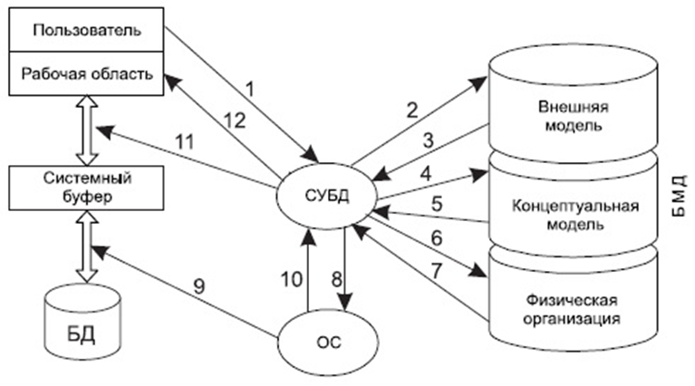
Схема прохождения запроса пользователя в трехуровневой модели БД

Slide 23
Описание СхемЫ прохождения запроса к БД
1. Пользователь посылает СУБД запрос на получение данных из БД.
2. Анализ прав пользователя и внешней модели данных, соответствующей данному пользователю, подтверждает или запрещает доступ данного пользователя к запрошенным данным.
3. В случае запрета на доступ к данным СУБД сообщает пользователю об этом (стрелка 12) и прекращает дальнейший процесс обработки данных, в противном случае СУБД определяет часть концептуальной модели, которая затрагивается запросом пользователя.
4. СУБД получает информацию о запрошенной части концептуальной модели.
5. СУБД запрашивает информацию о местоположении данных на физическом уровне (файлы или физические адреса).
6. В СУБД возвращается информация о местоположении данных в терминах операционной системы.
7. СУБД вежливо просит операционную систему предоставить необходимые данные, используя средства операционной системы.
8. Операционная система осуществляет перекачку информации из устройств хранения и пересылает ее в системный буфер.
9. Операционная система оповещает СУБД об окончании пересылки.
10. СУБД выбирает из доставленной информации, находящейся в системном буфере, только то, что нужно пользователю, и пересылает эти данные в рабочую область пользователя.

Slide 24
Основные понятия
БМД — это База Метаданных, именно здесь и хранится вся информация об используемых структурах данных, логической организации данных, правах доступа пользователей и, наконец, физическом расположении данных.
Для управления БМД существует специальное программное обеспечение администрирования баз данных, которое предназначено для корректного использования единого информационного пространства многими пользователями.

Slide 25
Архитектура клиент-сервер
Понятие базы данных изначально предполагало возможность решения многих задач несколькими пользователями.
В связи с этим, важнейшей характеристикой современных СУБД является наличие многопользовательской технологии работы. Разная реализация таких технологий в разное время была связана как с основными свойствами вычислительной техники, так и с развитием программного обеспечения.

Slide 26
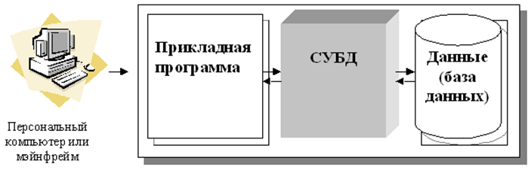
Архитектура клиент-сервер
Централизованная архитектура
При использовании этой технологии база данных, СУБД и прикладная программа (приложение) располагаются на одном компьютере
. Для такого способа организации не требуется поддержки сети и все сводится к автономной работе. Многопользовательская технология работы обеспечивалась либо режимом мультипрограммирования, либо режимом разделения времени.

Slide 27
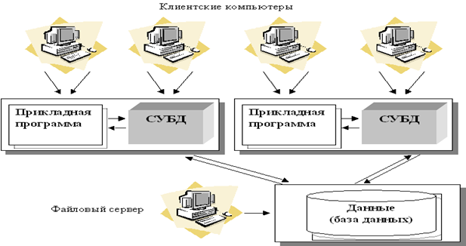
Архитектура клиент-сервер
Архитектура "файл-сервер" .
Эта архитектура баз данных с сетевым доступом предполагает назначение одного из компьютеров сети в качестве выделенного сервера, на котором будут храниться файлы базы данных. В соответствии с запросами пользователей файлы с файл-сервера передаются на рабочие станции пользователей, где и осуществляется основная часть обработки данных.
Центральный сервер выполняет в основном только роль хранилища файлов, не участвуя в обработке самих данных.

Slide 28
Архитектура клиент-сервер
Технология "клиент – сервер"
Использование технологии "клиент – сервер" предполагает наличие некоторого количества компьютеров, объединенных в сеть, один из которых выполняет особые управляющие функции (является сервером сети).
Архитектура "клиент – сервер" разделяет функции приложения пользователя (называемого клиентом) и сервера.
Приложение-клиент формирует запрос к серверу, на котором расположена БД, на структурном языке запросов SQL. Удаленный сервер принимает запрос и переадресует его SQL-серверу БД.
SQL-сервер – специальная программа, управляющая удаленной базой данных.
SQL-сервер обеспечивает интерпретацию запроса, его выполнение в базе данных, формирование результата выполнения запроса и выдачу его приложению-клиенту.
При этом ресурсы клиентского компьютера не участвуют в физическом выполнении запроса; клиентский компьютер лишь отсылает запрос к серверной БД и получает результат, после чего интерпретирует его необходимым образом и представляет пользователю.

Slide 29
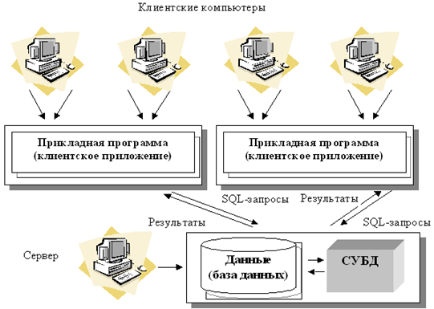
Архитектура клиент-сервер
Технология "клиент – сервер"
Технология "клиент – сервер"
Так как клиентскому приложению посылается результат выполнения запроса, по сети "путешествуют" только те данные, которые необходимы клиенту. В итоге снижается нагрузка на сеть.

Slide 30
Трехзвенная (многозвенная) архитектура "клиент – сервер"
Трехзвенная (в некоторых случаях многозвенная ) архитектура (N-tier или multi-tier). представляет собой дальнейшее совершенствование технологии "клиент – сервер".
Рассмотрев архитектуру "клиент – сервер", можно заключить, что она является 2-звенной: первое звено – клиентское приложение, второе звено – сервер БД + сама БД.
В трехзвенной архитектур вся бизнес-логика (деловая логика), ранее входившая в клиентские приложения, выделяется в отдельное звено, называемое сервером приложений. При этом клиентским приложениям остается лишь пользовательский интерфейс.

Slide 31
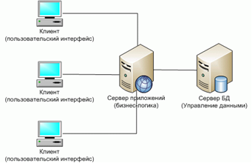
Трехзвенная (многозвенная) архитектура "клиент – сервер"

Slide 32
Выводы:
Какая бы модель не была использована для хранения и обработки данных необходимо, чтобы выполнялись правила полноты, непротиворечивости и целостности данных.
Полнота данных — база данных должна обеспечивать полное и адекватное описание предметной области. При этом должен соблюдаться принцип минимальной избыточности. Особое внимание на полноту обращается на этапе проектирования базы данных.
Непротиворечивость данных — данные, которые хранятся в базе данных, должны проверяться на правильность при вводе, существует запрет на дублирование данных.
Целостность данных:
при описании связей должна обеспечиваться правильность ссылок между таблицами, что обеспечивается каскадным обновлением и удалением;
блокировка модифицируемых записей, при одновременной работе с БД;
механизм транзакций (последовательность операций над БД), позволяющий вернуться на несколько шагов назад, отменив последние действия, осуществив «откат».
.

Slide 33
Выводы:
Основываясь на физическом представлении организации хранения данных, можно выделить следующие виды архитектуры для хранения данных:
Локальные базы данных. Располагаются на компьютере, на котором работает пользователь
Централизованная база данных. Централизованная база данных хранится на центральном компьютере, пользователи и прикладные программы имеют удаленный доступ к базе данных.
Архитектура «файл – сервер» предполагает выделение одной из машин в сети в качестве центральной (сервер файлов), на которой хранится совместно используемая централизованная база данных. Остальные машины сети исполняют роль рабочих станций, на которых в основном и производится обработка данных, получаемых в виде файлов базы данных в соответствии с запросами пользователей;

Slide 34
Выводы (виды архитектуры для хранения данных):
Архитектура «клиент – сервер» стала стандартом для современных СУБД, когда сервер владеет и распоряжается информационными ресурсами системы, а клиент пользуется ими. Центральная машина (сервер базы данных) помимо хранения базы данных обеспечивает выполнение основного объема обработки данных. Запрос клиента (рабочей станции) порождает поиск и извлечение данных на сервере, которые затем транспортируются по сети к клиенту (в отличие от передаваемых файлов в предыдущей архитектуре).
Компьютер, располагающий ресурсами и предоставляющий их, называется сервером.
Компьютер, который обращается к серверу за данными или требованием решения задачи, называется клиентом.
Распределенная база данных предполагает хранение и управление данными в нескольких узлах компьютерной сети и передачу данных между ними в процессе выполнения запросов. На разных компьютерах могут храниться не только различные таблицы, но и разные фрагменты одной огромной таблицы. При этом для пользователя не имеет значения, как организовано хранение данных.

